Slide 1
মাল্টিমিডিয়া ক্লাশে সবাইকে-

Slide 2
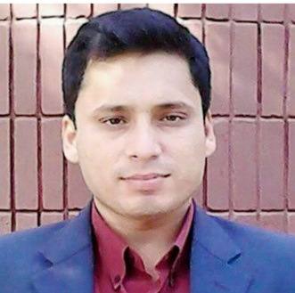
পরিচিতি
আরিফুল ইসলাম
সিনিয়র শিক্ষক,বীরগাঁও স্কুল এন্ড কলেজ
নবীনগর, ব্রাক্ষণবাড়িয়া
মোবাইলঃ ০১৬৭৩১৯৭৯০০
ICT4Eজেলা অ্যাম্বাসেডর,ব্রাহ্মণবাড়িয়া
arifislam775@gmail.com
শ্রেণিঃ ৮ম
বিষয়ঃ তথ্য ও যোগাযোগ প্রযুক্তি
অধ্যায়ঃ ১ম, পাঠ-৪,সময়ঃ ৫০মিনিট
তাঁরিখঃ ১০-০৪-২০২০

Slide 3
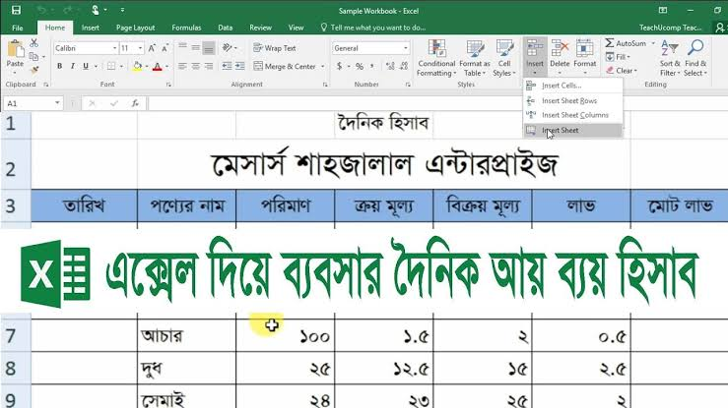
ব্যবসায় হিসাব-নিকাশের জন্য মানুষ কী ব্যবহার করে?

Slide 4
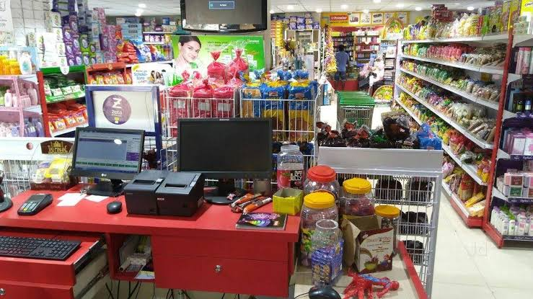
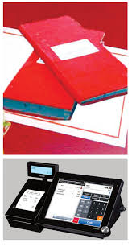
বিক্রয়ের হিসাবের খাতা
উপরের ছবি দুইটির মধ্যে ব্যবসার হিসাব সংরক্ষণের ক্ষেত্রে কোন পার্থক্য আছে কী?

Slide 5
আজকের পাঠের আলোচনা
ব্যবসায়ে তথ্য ও যোগাযোগ প্রযুক্তির গুরত্ব

Slide 6
এই পাঠ শেষে শিক্ষার্থীরা… 1. আইসিটি প্রয়োগে ব্যবসা বানিজ্যের সুবিধাদি সমূহ বর্ণনা করতে পারবে; ২. আইসিটি প্রয়োগের ফলে বিপনন ও প্রচারে যোগ হওয়া নতুন মাত্রাগুলো চিহ্নিত করতে পারবে; ৩. উন্নত বাজারজাত বা বিপণন ব্যবস্থা বিশ্লেষণ করতে পারবে।
শিখনফলঃ-

Slide 7
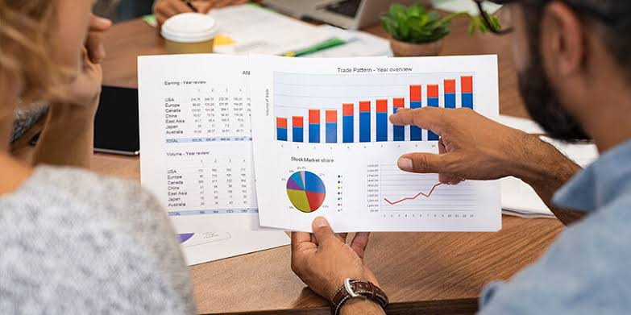
ব্যবসায় তথ্য ও প্রযুক্তি
ব্যবসা-বাণিজ্যের ক্ষেত্রে কম সময়ে কম খরচে পণ্য বা সেবা উৎপাদন করা এবং দ্রুততম সময়ে তা ভোক্তার কাছে পৌঁছে দেয়ার ক্ষেত্রে আইসিটি প্রয়োগের ফলে আমুল পরিবর্তণের সূচন করেছে।

Slide 8
একক কাজ
ব্যবসায় তথ্য প্রযুক্তি প্রয়োগের কারণ কী?

Slide 9
চলো একটি ভিডিও দেখি

Slide 10
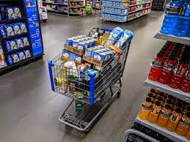
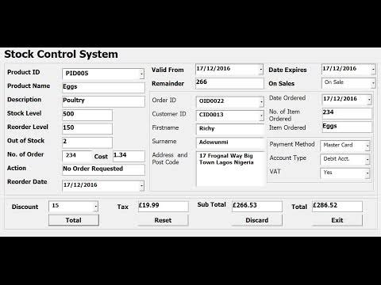
ব্যবসায় ICT এর প্রয়োগের সুবিধা
মজুদ নিয়ন্ত্রণঃ বাজার চাহিদার সঙ্গে সংগতি রেখে মজুদ নিয়ন্ত্রণ করা এবং বিশেষায়িত সফটওয়্যার ব্যবহার করে মজুদের হালনাগাদ তথ্য জানা যায়।

Slide 11
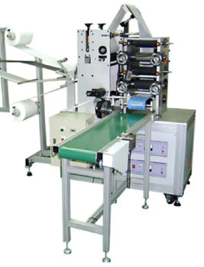
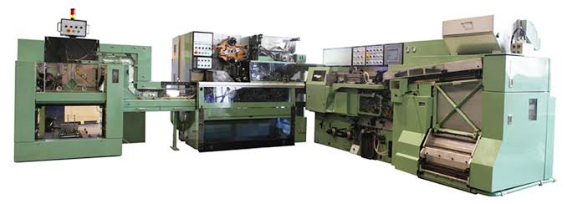
ব্যবসায় ICT এর প্রয়োগের সুবিধা
উৎপাদন ব্যবস্থাপনাঃ স্বয়ংক্রিয় আইসিটি নিয়ন্ত্রিত যন্ত্রপাতি ব্যবহার করে কম সময়ে অধিক উৎপাদন করা যায়। এতে উৎপাদন খরচ হ্রাস পায়।

Slide 12
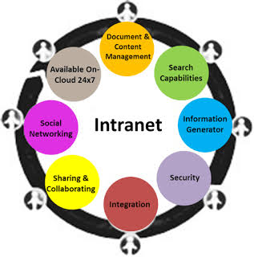
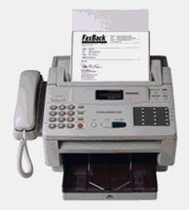
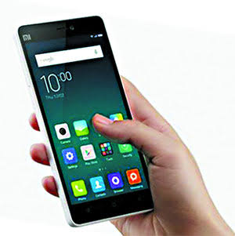
ব্যবসায় ICT এর প্রয়োগে উন্নত যোগাযোগ ব্যবস্থাঃ
ই-মেইল
ইন্টারনেট
মোবাইল ফোন
ফ্যাক্স
ইন্ট্রানেট
ফ্যাক্সের মাধ্যমে জরুরি লিখিত তথ্য ও ছবি তাৎক্ষণিকভাবে প্রেরণ করা যায়।
ই-কমার্সের জন্য ই-মেইল খুবই গুরত্বপূর্ণ।কারণ এর মাধ্যমে দ্রুততার সাথে লিখিত যোগাযোগ করা যায়।
ইন্টারনেটের মাধ্যমে পণ্যসেবার খবর সারা পৃথিবীতে ছড়িয়ে দেওয়া যায়।
নিজেদের মধ্যে সংস্থাপিত ইন্ট্রানেট ব্যবসা পরিচালনার ক্ষেত্রে উন্নতি সাধন করেছে।
মোবাইল ফোন ব্যবসার যোগাযোগ রক্ষা করার জন্য একাধিক ব্যক্তির সাথে কথা বলা এমনকি ছবিও দেখা যায়।

Slide 13
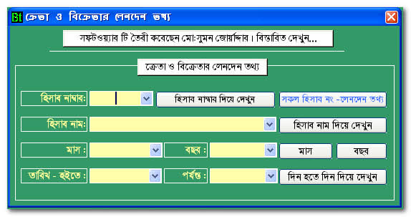
সঠিক হিসাব রাখা
স্প্রেডশিট বা বিশেষ সফটওয়্যার দিয়ে ব্যবসার হিসাব, পণ্যের মজুদ বা কর্মীদের তথ্যাবলি সংরক্ষণ করা যায়।

Slide 14
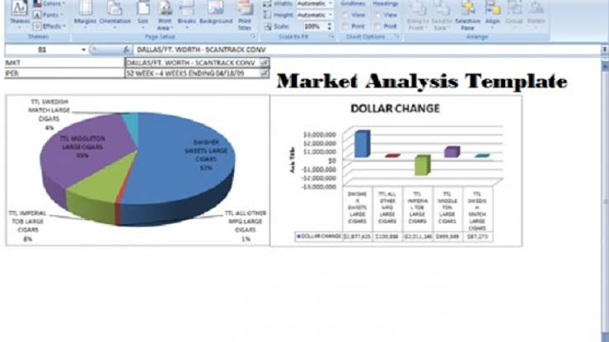
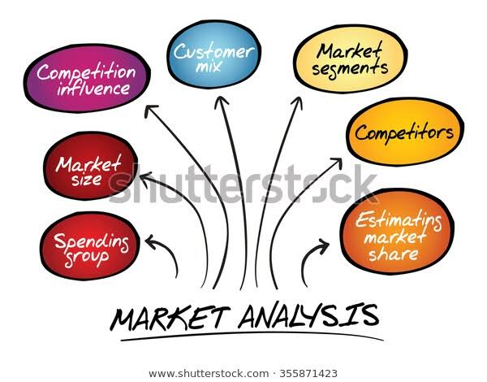
বিপণন
বাজার বিশ্লেষণ

Slide 15
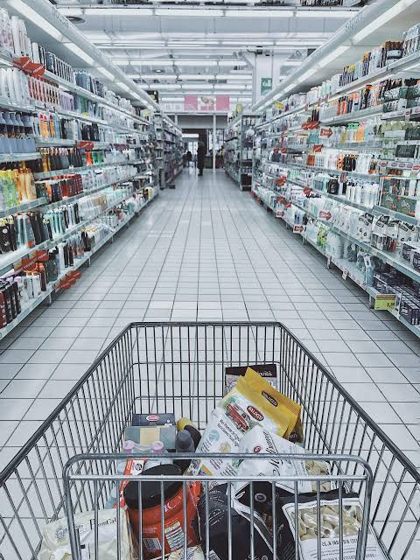
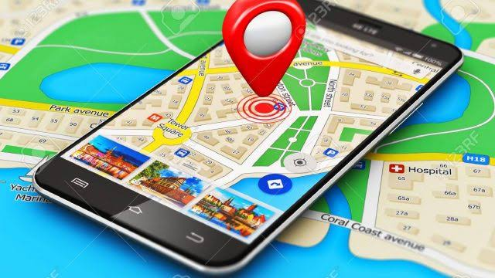
বিপণন
পণ্য সরবরাহ

Slide 16
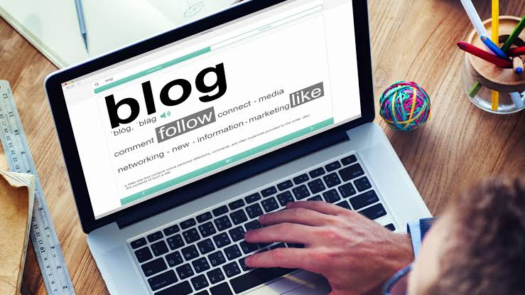
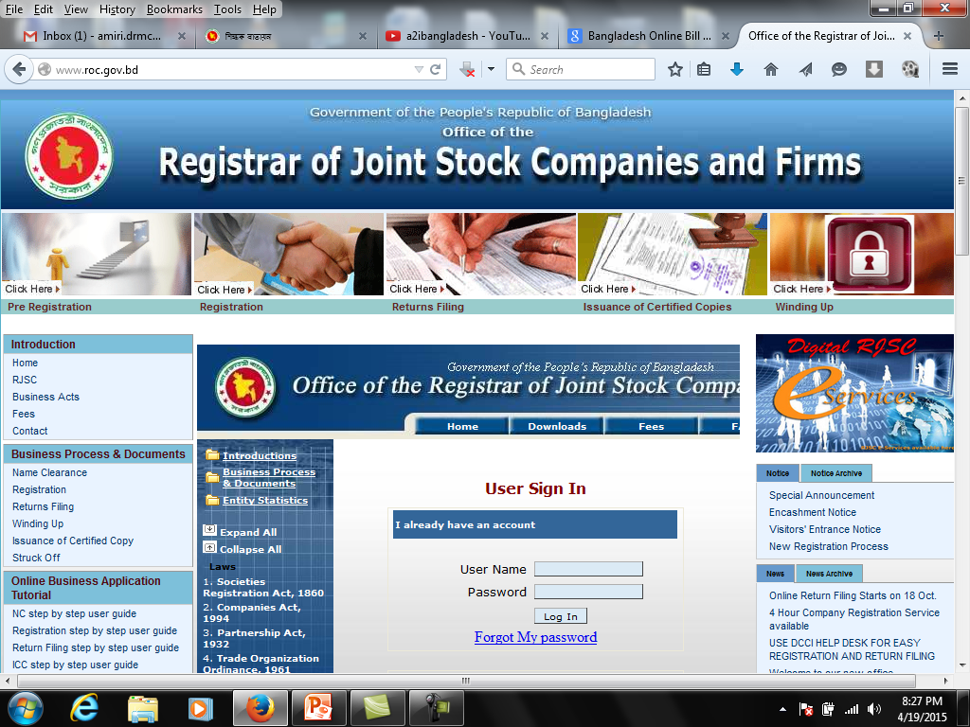
বিপণন
প্রচার

Slide 17
বিপণন
প্রতিদ্বন্ধীদের সম্পর্কে তথ্য সংগ্রহ

Slide 18
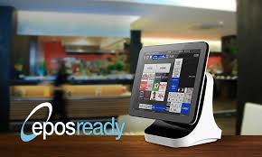
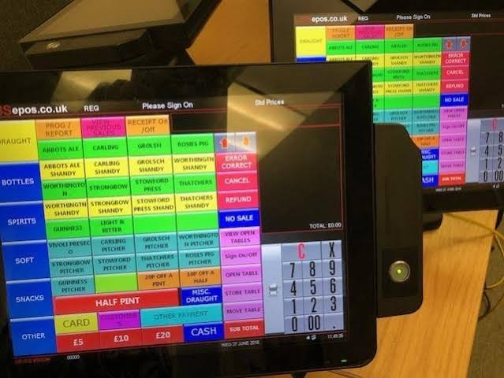
বিক্রয় ব্যবস্থাপনা ও হিসাব
(EPOS)ইলেক্ট্রনিক পয়েন্ট অব সেল এমন একটি ব্যবস্থা যার মাধ্যমে বিক্রয়ের সকল তথ্য সংগ্রহ করা যায়।

Slide 19
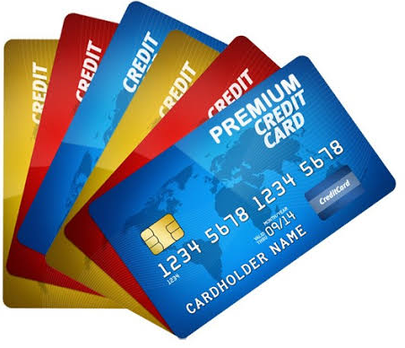
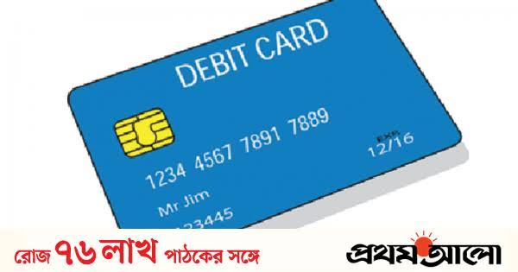
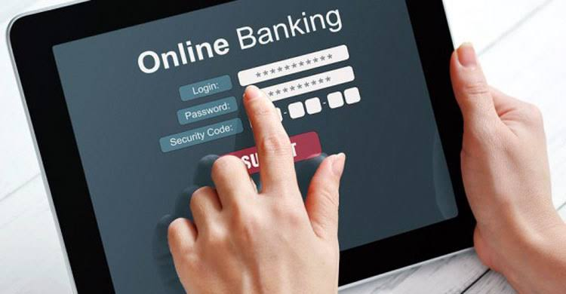
মূল্য সংগ্রহ
অন লাইন ব্যাংকিং,ক্রেডিট বা ডেবিট কার্ড কিংবা মোবাইল ব্যাংকিংয়ের মাধ্যমে বিক্রেতা টাকা ক্রেতার হিসাব থেকে নিজের হিসেবে স্থানান্তর করতে পারে।

Slide 20
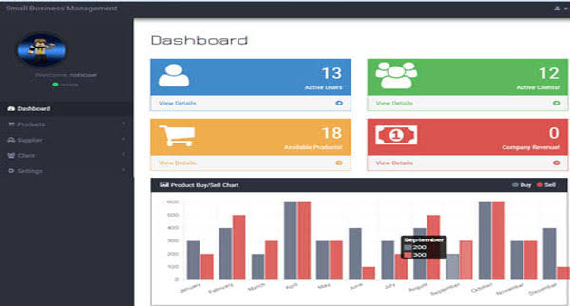
মূল্যায়ন
১.আইসিটি প্রয়োগে ব্যবসায়ের কী কী সুবিধাদি পাওয়া যায়?
২.ব্যবসায় ICT এর উন্নত যোগাযোগের মাধ্যমগুলো কী কী?

Slide 21
মূল্যায়ন
১.বাজারে পণ্যের চাহিদার সাথে সঙ্গতি রেখে কী নিয়ন্ত্রণ করতে হয়?
ক. পণ্যের উৎপাদন খ.পণ্যের মজুদ গ. পণ্যের কাঁচামাল ঘ.পণ্যের সরবরাহ
২.পণ্য সেবার খবর সারা পৃথিবীতে ছড়িয়ে দেয়া যায় কোন কোনটির মাধ্যমে?
ক. ইন্টারনেট
খ. ফ্যাক্স
গ. সামাজিক যোগাযোগ ওয়েবসাইট
ঘ.ই-মেইল
৩.কিসের মাধ্যমে দ্রুত লিখিত যোগাযোগ করা যায়?
ক. মোবাইল খ.রোবট গ. স্যাটেলাইট ঘ.ই-মেইল

Slide 22
মূল্যায়ন
৪.কী ব্যবহারের মাধ্যমে পণ্যের প্রয়োজনীয় মজুদের হালনাগাদ তথ্য জানা যায়?
ক. ফ্যাক্স খ.সফটওয়্যার গ. মোবাইল ঘ. ই-মেইল
৫.পণ্যের বিপণনে নতুন মাত্রা যোগ হয়েছে কী ব্যবহারের ফলে?
ক. ইন্টারনেট
খ.উৎপাদন যন্ত্র
গ।আইসিটি
ঘ.ই-মেইল
৬.পণ্য বিক্রয়ের সার্বক্ষণিক মনিটরিং ব্যবস্থাকে কী বলে?
ক.GS খ.GPS গ. GPRS ঘ.EPOS

Slide 23
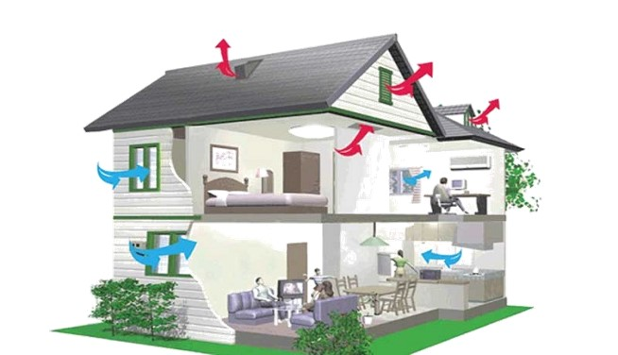
বাড়ির কাজ
ব্যবসায় আইসিটি প্রয়োগের ফলে কোন কোন ক্ষেত্রে অগ্রগতি সাধিত হয়েছে- বর্ণনা কর।

